Slide 1
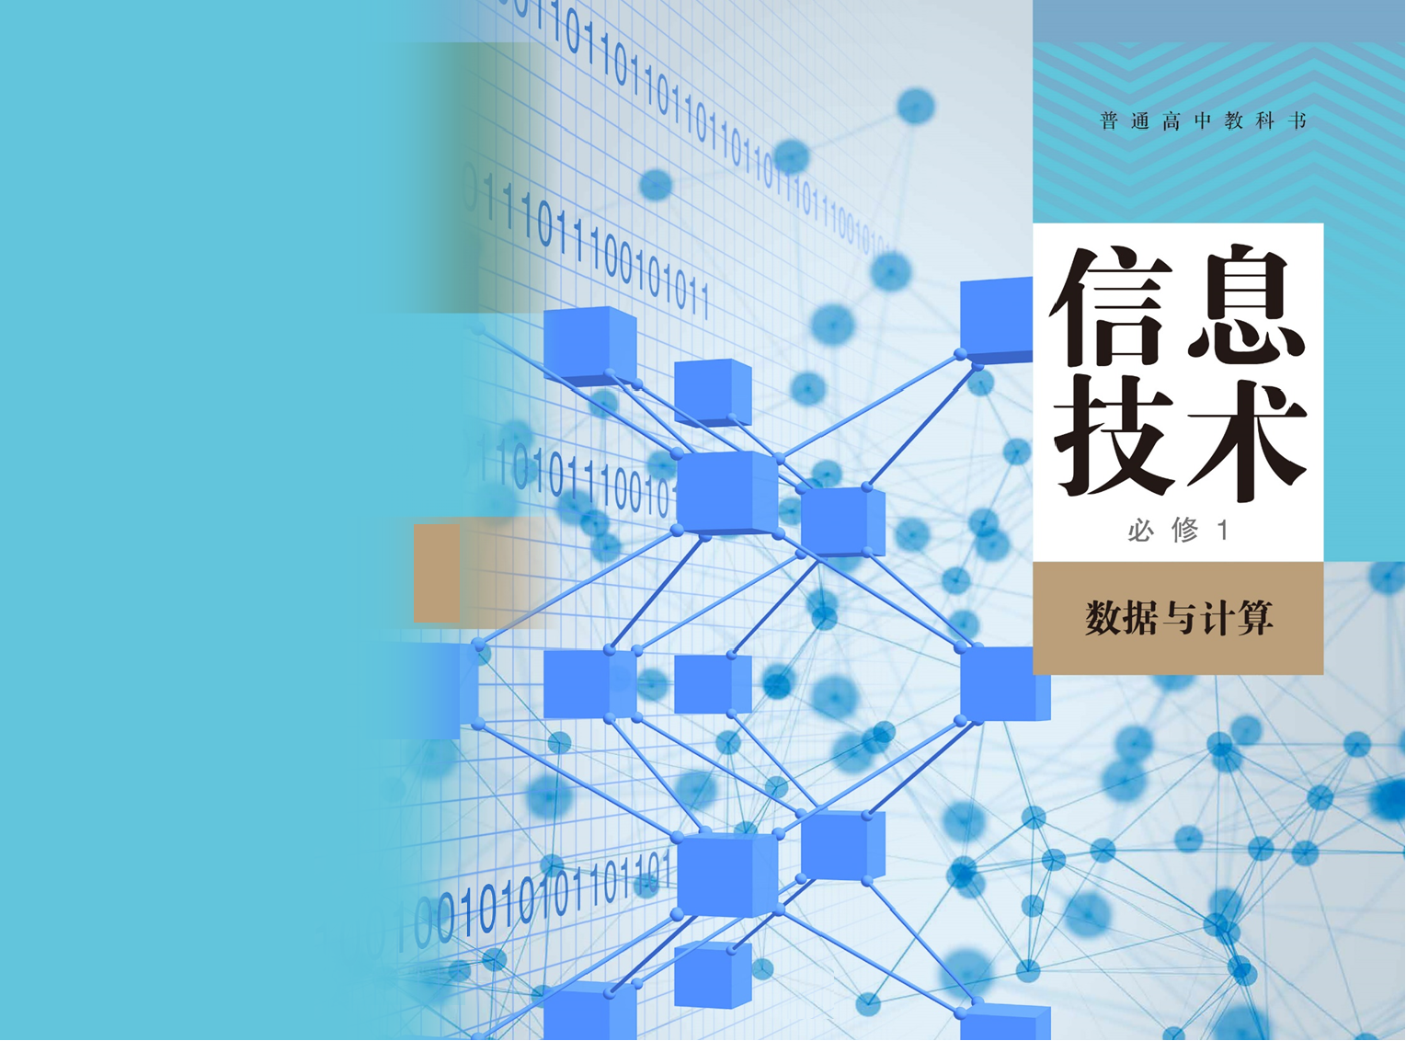



Slide 2
2.2.1 认识算法

Slide 3
01 什么是算法？

Slide 4
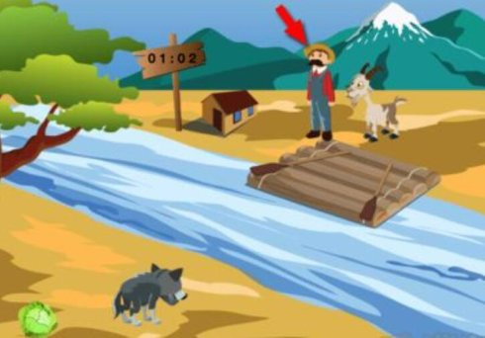
情境1
一个农夫带着一条狼、一头羊和一篮蔬菜要过河，但只有一条小船。乘船时，农夫只能带一样东西。当农夫在场的时候，这三样东西相安无事。一旦农夫不在，狼会吃羊，羊会吃菜。请设计一个方案，使农夫能安全地将这三样东西带过河。

Slide 5
[方案一]
第一步，农夫带羊过河；
第二步，农夫独自回来；
第三步，农夫带狼过河；
第四步，农夫带羊回来；
第五步，农夫带蔬菜过河；
第六步，农夫独自回来；
第七步，农夫带羊过河。
[方案二]
第一步，农夫带羊过河；
第二步, 农夫独自回来；
第三步，农夫带蔬菜过河；
第四步，农夫带羊回来；
第五步，农夫带狼过河；
第六步，农夫独自回来；
第七步，农夫带羊过河。

Slide 6
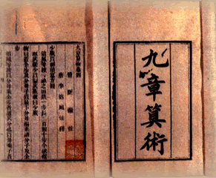
情境2
我国古代《九章算术》中记载的“更相减损术”，研究的是如何解决求两个正整数最大公约数的问题。
阅读教科书，并在组内互相描述一下表2.2.1中“更相减损术”的步骤。

Slide 7
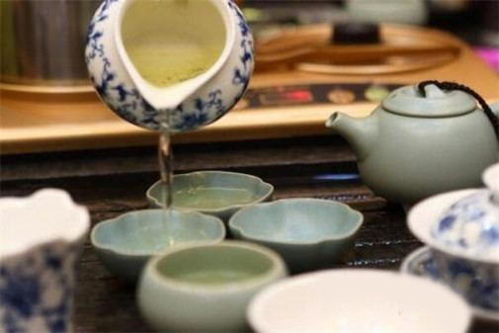
情境3
著名数学家华罗庚曾提出“烧水泡茶”的算法流程。请大家讨论以下两个方案中，哪一个可行且高效？
A.第一步：烧水；第二步：水烧开后，洗刷茶具；第三步：沏茶。
B.第一步：烧水；第二步：烧水过程中，洗刷茶具；第三步：水烧开后沏茶。

Slide 8
01 什么是算法？
算法是为解决一个特定问题而采取的确定的、有限的步骤。

Slide 9
02 算法有什么特征？

Slide 10
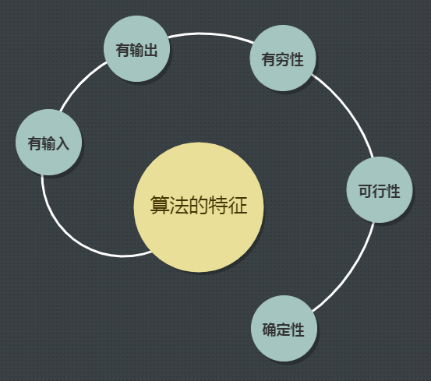
请你用思维导图软件归纳总结算法的特征。

Slide 11
03 任务闯关

Slide 12
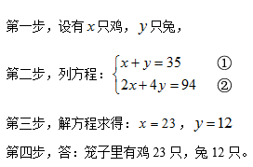
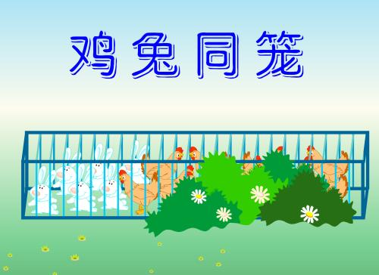
任务1
“鸡兔同笼”是我国古代著作《孙子算经》中的一个有趣而又有深远影响的数学问题，一个笼子里有一些鸡和兔，现在知道里面一共有35个头，94只脚，问鸡和兔各有多少只？
从解决问题的过程看，解决以上问题可以分若干步完成：

Slide 13
任务2 设计算法，判断整数n 是否为素数
1.什么是素数？
2.如何判断一个数是不是素数？
3.在回答这个数是不是素数前，你在头脑中经历了怎样的思考和操作过程？

Slide 14
任务2 设计算法，判断整数n 是否为素数
4.计算机如何判断整除呢？尝试使用规范的语言来表达算法。
5.能否设计一个算法，判断7是不是素数？判断35是不是素数？
6.判断7是否是素数的算法和判断35是否是素数的算法有什么不同？
7.任意给定一个大于1的整数n ，能否设计一个算法对n 是否为素数作出判断？

Slide 15
任务2 设计算法，判断整数n 是否为素数
第一步，给定大于1的整数n 。
第二步，用2去除n ，得到余数t 。若t =0，则2能够整除n ，n 不是素数，算法结束；否则，进入第三步。
第三步，用3去除n ，得到余数t 。若t =0，则3能够整除n ，n 不是素数，算法结束；否则，进入第四步。
……
第（n -1）步，用（n -1）去除n ，得到余数t 。若t =0，则（n -1）能够整除n ，n 不是素数，算法结束；否则，n 是素数。

Slide 16
04 你能举出更多算法的例子吗？

Slide 17
课堂小测
1.下面的结论正确的是（ ）。
A. 一个程序的算法步骤是可逆的
B. 一个算法可以无止境地运算下去
C. 解决一个问题的算法有且只有一种
D. 设计算法要本着简单方便的原则
D

Slide 18
课堂小测
2.早上从起床到出门需要洗脸刷牙（5 min）、刷水壶（2 min）、烧水（8 min）、泡面（3 min）、吃饭（10 min）、听广播（8 min）几个步骤，从下列选项中选最好的一种算法（ ）。
A. 洗脸刷牙—刷水壶—烧水—泡面—吃饭—听广播
B. 刷水壶—烧水同时洗脸刷牙—泡面—吃饭—听广播
C. 刷水壶—烧水同时洗脸刷牙—泡面—吃饭同时听广播
D. 吃饭同时听广播—泡面—烧水同时洗脸刷牙—刷水壶
C

Slide 19
谢谢观看
Thanks for watching

